Slide 1
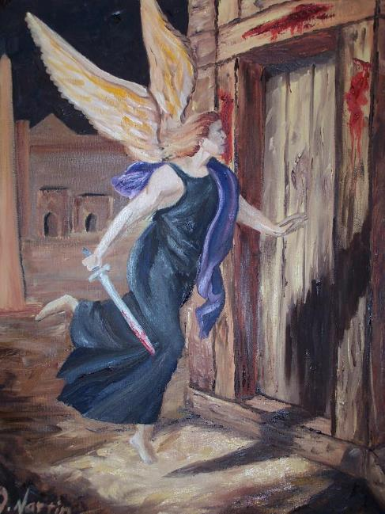
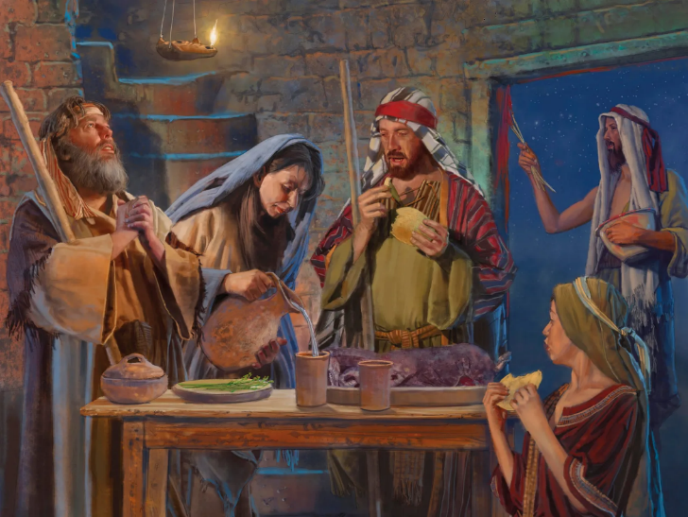
PASKAH
Lesson 5 for August 2, 2025

Slide 2
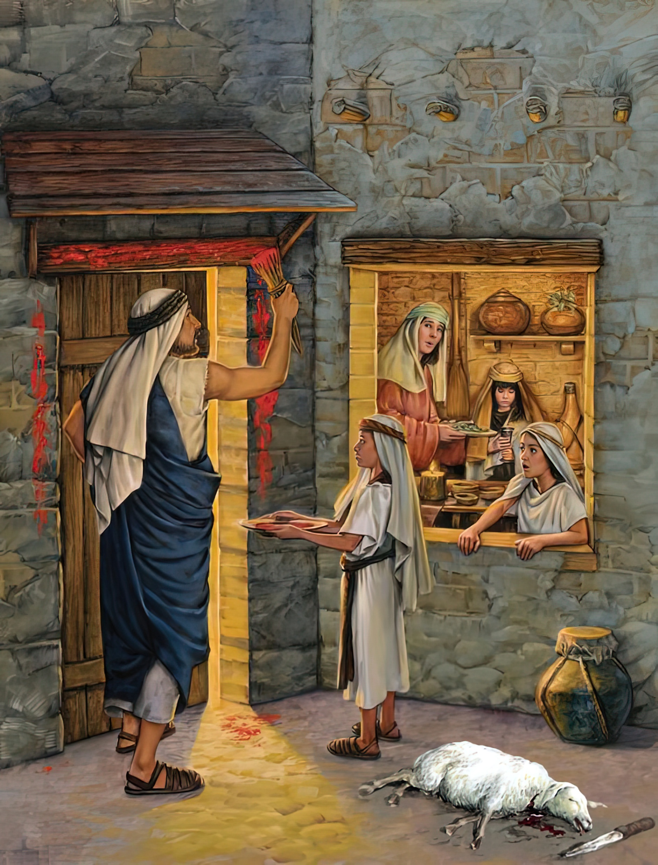
“Dan apabila anak-anakmu berkata kepadamu: Apakah artinya ibadahmu ini? maka haruslah kamu berkata: Itulah korban Paskah bagi TUHAN yang melewati rumah-rumah orang Israel di Mesir, ketika Ia menulahi orang Mesir, tetapi menyelamatkan rumah-rumah kita." Lalu berlututlah bangsa itu dan sujud menyembah.”
Keluaran 12:26, 27
Notes:
Latar Belakang Sejarah
Thutmose III (1504–1450 SM) menunjuk putranya Amenhotep II (1453–1425 SM), yang bukan putra tertuanya, untuk menjadi pemangku takhta bersamanya, tetapi hanya untuk waktu yang singkat. Amenhotep II mungkin tidak hadir di Mesir selama sepuluh wabah, karena dia terlibat dalam kampanye militer. Setelah kembali, dia akan menerima berita yang menghancurkan bahwa ayahnya telah meninggal di Laut Merah saat mengejar orang Israel (Keluaran. 14:28, Keluaran. 15:4, Mzm. 136:15) dan bahwa saudaranya, anak sulung Firaun, telah meninggal dalam wabah kesepuluh (Keluaran. 12:29). Penghakiman eksekutif Tuhan menyerang, seperti yang diramalkan, dalam serangan tiga cabang terhadap anak laki-laki Mesir sulung, hewan-hewan mereka, dan dewa-dewa mereka (Keluaran. 12:12). Firaun dengan jelas diperingatkan, tetapi dia menentang nasihat ilahi dan permohonan berulang Musa untuk tunduk pada permintaan Tuhan sehingga bencana ini dapat dihindari. Firaun dengan keras kepala menolak untuk mematuhi Tuhan, dan sikap keras kepalanya menyebabkan kehancuran yang belum pernah terjadi sebelumnya bagi orang Mesir. Setiap keluarga terpengaruh. Pengaruh tragedi ini langsung, dan orang Mesir memohon kepada orang Israel untuk meninggalkan Mesir.

Slide 3

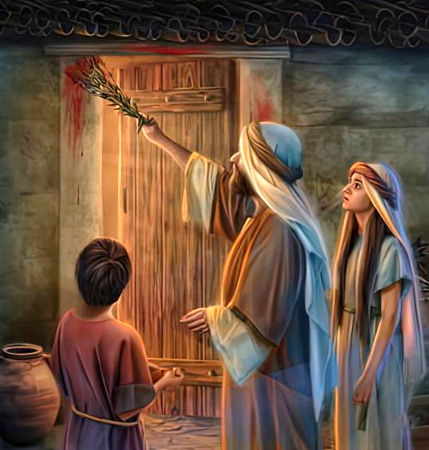
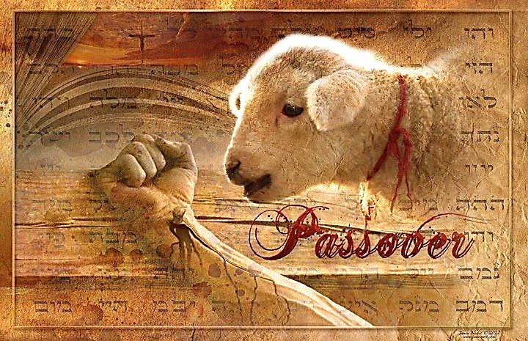
Tulah kesepuluh menimpa setiap keluarga di Mesir yang menolak mengikuti perintah Allah. Tulah itu tidak datang secara tiba-tiba, tetapi diumumkan jauh hari sebelumnya.
Sebenarnya, itu adalah ujian iman. Tidak seorang pun perlu mati malam itu. Setiap orang memiliki kesempatan untuk menyelamatkan nyawa anak sulung mereka.
Hanya Anak Domba yang dihukum. Hanya Dia yang harus mati. Hanya darah-Nya yang akan membuat Sang Pemusnah berlalu. Mengapa? Karena HANYA KRISTUS YANG MENYELAMATKAN. Dan ini harus diingat dari generasi ke generasi… sampai Dia datang.
Peringatan (Keluaran 11)
Persiapan (Keluaran 12:1-16)
Darah dan Ragi (Keluaran 12:17-23)
Ingatlah dan Ajarkan (Keluaran 12:24-28)
Tulah Kesepuluh (Keluaran 12:29-30)
Notes:
Pendahuluan:
Wabah atau Tulah kesepuluh adalah klimaks dari wabah atau tulah. Orang-orang harus mempersiapkan diri dengan benar sebelumnya untuk kedatangannya karena nyawa dipertaruhkan. Hidup atau mati menunggu anak sulung, sehingga menempatkan keluarga dalam keadaan siaga tertinggi. Setiap keluarga akan menjawab pertanyaan penting: Apakah kita akan mempercayai Tuhan dan ketentuan-Nya untuk hidup, atau akankah kita mengabaikannya? Satu-satunya jalan menuju kehidupan ditandai dengan menerima darah domba yang tidak bersalah. Pada saat ini, perayaan Paskah diresmikan, sehingga, bersama-sama, seluruh keluarga dapat mengalami pembebasan Tuhan.
Para guru, jangan lupa untuk menjelaskan kepada anggota kelas Anda poin utama dari pelajaran: Yesus Kristus adalah Anak Domba Paskah (Yohanes 1:29, 1 Kor. 5:7). Hanya di dalam Dia kita memiliki kehidupan sejati dan kehidupan abadi. Kehidupan ini diamankan di kayu salib (Yohanes 11:25; Yohanes 12:32; Rom. 5:6–8; 1 Kor. 1:18, 23, 24).
Perayaan Paskah menuntun Yesus untuk menetapkan upacara baru bagi para pengikut-Nya. Pada Perjamuan Terakhir, Yesus makan bersama murid-murid-Nya dengan domba, yang menunjuk kepada-Nya. Dengan demikian, Kristus mengalihkan fokus para pengikut-Nya ke perayaan baru yang akan berulang kali mengingatkan mereka akan peristiwa terpenting dalam sejarah bumi dan sejarah seluruh alam semesta: pengorbanan tertinggi-Nya di kayu salib atas nama kita.
Kita merayakan persekutuan ini selama Perjamuan Tuhan ketika kita mengingat kehidupan dan kematian-Nya bagi kita (Mat. 26:26–29, 1 Kor. 11:23–26).
Desain ulang Paskah ini dari domba korban kepada Anak Domba yang hidup, Yesus Kristus, adalah pelajaran yang tak terduga untuk diingat dengan tajam selama Komuni, serta dalam penerimaan pribadi sehari-hari seseorang atas kematian pengganti Kristus bagi umat manusia (2 Kor. 5:15, 21).

Slide 4


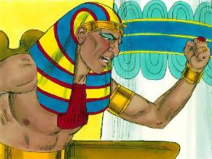
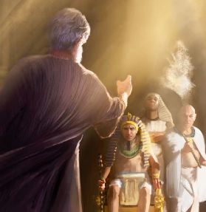
PERINGATAN
“Berfirmanlah TUHAN kepada Musa: "Aku akan mendatangkan satu tulah lagi atas Firaun dan atas Mesir, sesudah itu ia akan membiarkan kamu pergi dari sini; apabila ia membiarkan kamu pergi, ia akan benar-benar mengusir kamu dari sini.” (Keluaran 11:1)
Waktu penghakiman ilahi telah tiba (Kel 12:12):
Setelah tiga hari kegelapan, Firaun menjadi marah kepada Musa dan melarangnya kembali ke istana (Kel 10:28).
Bagi orang yang sombong, congkak, dan suka memeras: hukuman, dan kewajiban untuk mengembalikan apa yang diperas (Kel 11:4-5, 2)
Bagi orang yang taat pada perintah Allah: untuk melewati hukuman, dan untuk dibebaskan
(Kel 11:7-8)
Namun Musa tidak dapat menaati perintah ini, karena nyawa anak sulung Firaun dipertaruhkan. Dalam perannya sebagai “allah” bagi Firaun (Kel 7:1), ia harus memperingatkannya tentang apa yang akan dilakukannya (Amos 3:7).
Musa-lah yang meninggalkan Firaun dalam kemarahan. Marah atas sikap keras kepalanya dan konsekuensi dari keputusannya. Meskipun menghormati Musa, banyak orang Mesir menolak untuk mengindahkan peringatan tersebut (Kel 11:3).
Notes:
1. Satu tulah lagi. Meskipun Allah sebelumnya telah menyatakan kepada Musa bahwa beberapa penghakiman akan diperlukan untuk membuat Firaun mengeluarkan izin bagi mereka untuk pergi (lihat pasal 3:19; 9:14), Ia tidak pernah mengungkapkan jumlah pasti tulah yang akan diperlukan. Untuk pertama kalinya, tabir ketidakpastian kini tersingkap mengenai waktu kapan pembebasan dapat diharapkan.
Mengusirmu keluar. Kata kerja Ibrani tersebut sangat tegas. Firaun pada akhirnya akan mengusir mereka, tanpa ragu sedikit pun.

Slide 5


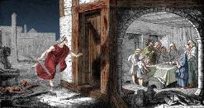
PERSIAPAN
“Katakanlah kepada segenap jemaah Israel: Pada tanggal sepuluh bulan ini diambillah oleh masing-masing seekor anak domba, menurut kaum keluarga, seekor anak domba untuk tiap-tiap rumah tangga.” (Kel 12:3)
Allah menjelaskan secara rinci apa yang harus mereka lakukan agar Sang Pemusnah “melewati” (Pesach, Paskah), dan anak sulung tidak mati:
Pada hari ke-10, mereka harus memisahkan seekor domba yang tidak bercacat untuk setiap keluarga, atau untuk beberapa keluarga (Kel 12:3-5).
Pada tanggal 14, saat senja, mereka harus mempersembahkan kurban itu (Kel 12:6).
Mereka harus membubuhi tiang pintu dan ambang atas dengan darah (Kel 12:7).
Mereka harus memakan daging yang dipanggang sempurna, dengan roti tak beragi dan sayur pahit.(Kel 12:8-10).
Sementara mereka memakannya dengan tergesa-gesa, mereka harus berpakaian dan bersiap untuk pergi. (Kel 12:11).
Ketika mereka meninggalkan Mesir, mereka harus terus memakan roti tak beragi selama tujuh hari. (Kel 12:15).
Allah mempersiapkan umat-Nya untuk memahami kasih karunia-Nya, dan untuk menyembah-Nya (Kel 12:27b).
Notes:
3. Pada hari kesepuluh. Meskipun domba yang ditetapkan untuk perayaan Paskah tidak boleh disembelih dan dimakan sebelum hari ke-14 bulan itu (ayat 6), persiapan untuk perayaan itu harus dimulai 4 hari sebelumnya.
Anak domba. Kata Ibrani ini berlaku untuk domba dan kambing, tanpa batasan usia. Namun, berdasarkan undang-undang, usia ditetapkan (lihat ayat 5) pada satu tahun, dan seseorang bebas memilih domba atau kambing (ayat 5). Menariknya, orang Ibrani pada umumnya lebih menyukai domba daripada kambing muda, dan dengan satu pengecualian yang tercatat (2 Taw. 35:7), tampaknya tidak pernah menggunakan hewan lain untuk ritual Paskah.

Slide 6


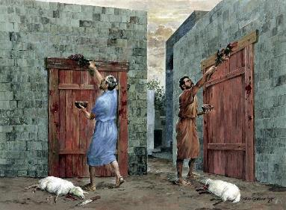
DARAH DAN RAGI
“Lalu Musa memanggil semua tua-tua Israel serta berkata kepada mereka: "Pergilah, ambillah kambing domba untuk kaummu dan sembelihlah anak domba Paskah.” (Keluaran 12:21)
Pada tanggal 14, dua unsur memainkan peran krusial dalam upacara tersebut: darah dan ragi.
Mereka harus menyingkirkan ragi dari rumah mereka dan memanggang roti tanpa ragi (roti tak beragi). Karena kepergian sudah dekat, mereka tidak akan memiliki ragi pada tahap awal (Kel 12:17-20). Ragi ini merupakan simbol dosa, dan roti tak beragi melambangkan hidup baru dalam Kristus Yesus (1 Kor 5:6-8; 2 Kor 5:17).
Darah adalah unsur keselamatan. Darah melambangkan darah Yesus—yang ditumpahkan-Nya di kayu salib—agar, pada saat Penghakiman, Allah akan “melewati” hukuman kita. (1 Yoh 1:7; 2:1-2).
Hisop yang akan dipercikkan darah (Kel 12:22) merupakan simbol penyucian dosa (Mzm 51:7).
Notes:
21. Para penatua. Lihat pasal 3:16.
Menarik keluar. Ini mungkin merujuk pada kebiasaan para gembala dan tukang cukur bulu domba yang menarik domba dari kawanan dengan memegang kakinya menggunakan tongkat gembala. Mengenai anak domba, lihat ayat 3.
Anak Domba Paskah
Banyak yang tidak memahami arti dan tujuan sebenarnya dari pengorbanan dan motif di baliknya. Ada perbedaan besar antara pengorbanan pagan, yang dipersembahkan di kuil atau rumah kepada dewa-dewa yang berbeda dalam bentuk berhala, dan pengorbanan asli yang dipersembahkan kepada Tuhan yang hidup. Tuhan mengatur persembahan ini dan memberikan instruksi yang tepat tentang mengapa dan bagaimana mereka harus dipersembahkan kepada-Nya, bersama dengan apa yang harus dipersembahkan dan siapa yang harus memimpin pengorbanan.
Di balik semua pengorbanan yang tidak alkitabiah terdapat pemahaman bahwa mereka adalah makanan bagi para dewa, yang bergantung pada mereka untuk rezeki. Sebaliknya, Allah yang hidup menyediakan makanan untuk semua orang (Mzm. 104:14–27); jadi, Dia tidak membutuhkan pengorbanan untuk memberi makan dan menopang Dia. Singkatnya, pengorbanan bukanlah makanan bagi Tuhan surga.
Tetapi perbedaan utama antara pengorbanan pagan dan pengorbanan alkitabiah jauh lebih dalam.
Motif mendasar orang kafir itu adalah bahwa dia melihat hadiah pengorbanannya sebagai sarana yang ampuh untuk mempengaruhi para dewa, menenangkan kemarahan mereka, dan menenangkan mereka sehingga dia dapat menerima bantuan mereka. Para penyembah pagan perlu membawa persembahan kepada para dewa untuk menenangkan mereka, untuk mendapatkan restu mereka, dan untuk menenangkan mereka untuk mencegah para dewa menyakiti mereka. Para penyembah pagan perlu memberikan yang terbaik kepada dewa-dewa mereka sehingga mereka dapat menerima, sebagai balasannya, perlindungan ilahi, kemakmuran, kesuburan, keamanan, dan bantuan.
Sebaliknya, pengorbanan, menurut Alkitab, adalah sarana dan ketentuan Tuhan bagi kita untuk mendekati-Nya.
Tuhan merendahkan diri kepada kita dan memberikan rekonsiliasi dan keselamatan. Ketika orang percaya berkorban, mereka tidak memanipulasi Tuhan. Mereka memberikan pandangan tentang pengorbanan tertinggi Yesus kepada siapa semua pengorbanan menunjuk. Dengan demikian, mereka menerima Kristus sebagai Juruselamat mereka yang hanya dapat mengampuni dosa-dosa mereka, menyelamatkan mereka, dan memberkati mereka.

Slide 7

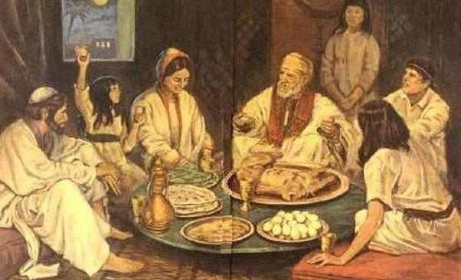
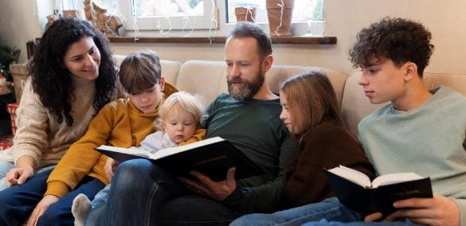
INGATLAH DAN AJARKAN
“Kamu harus memegang ini sebagai ketetapan sampai selama-lamanya bagimu dan bagi anak-anakmu.” (Keluaran 12:24)
Bahkan sebelum membawa mereka keluar dari Mesir, Allah telah mengajarkan keluarga-keluarga Ibrani untuk memelihara sejarah mereka dengan menceritakannya kepada anak-anak mereka setiap tahun (Kel 12:24-27).
Sejak saat itu, Paskah akan menjadi perayaan keluarga. Sebuah kesempatan bagi orang tua untuk mewariskan pengetahuan tentang Allah kepada anak-anak mereka.
Kisah pembebasan harus dijelaskan secara rinci, dan dalam sudut pandang orang pertama (Ul 26:5-9).
Ini mengandung pelajaran yang sangat istimewa bagi kita. Kita harus mewariskan iman kita kepada anak-anak kita. Kita harus menceritakan kepada mereka tentang apa yang telah Allah lakukan, tidak hanya dalam sejarah, tetapi juga dalam hidup kita sendiri. Kita harus sujud dihadapan mereka dan menyembah Allah (Kel 12:27).
Notes:
14. Sebuah peringatan. Arahan yang diberikan sejauh ini terutama merujuk pada perayaan Paskah pertama, malam sebelum Eksodus. Kini diumumkan bahwa perayaan tersebut harus diperingati setiap tahun. Di masa depan, beberapa hal lain akan ditambahkan, seperti pembuangan semua ragi dari rumah, makan roti tak beragi selama tujuh hari setelah Paskah, berkumpul untuk beribadah pada hari pertama dan terakhir perayaan, dan perayaan hari-hari tersebut sebagai hari istirahat Sabat.
Selama-lamanya. Dari kata 'olam, yang terjemahan harfiahnya adalah "selama-lamanya." Karena pembebasan Israel memiliki makna yang kekal, peringatan mereka atas peristiwa tersebut haruslah kekal, selama Israel terus menjadi umat pilihan Allah. Sebagai suatu lambang, peringatan tersebut akan tetap berlaku sampai kedatangan antitipe, Yesus Kristus, yang akan membawa pembebasan dari dosa. Durasi "selamanya", 'olam, bergantung pada hakikat sesuatu yang ditujunya. Kata ini dapat merujuk pada sesuatu yang tanpa awal maupun akhir, seperti, misalnya, Allah sendiri, atau pada waktu yang berawal tetapi tanpa akhir, seperti kehidupan kekal orang-orang tebusan, atau dapat menandakan periode waktu yang lebih singkat yang memiliki awal dan akhir. Di sini, kata ini memiliki makna yang terakhir. Ditetapkan pada masa Keluaran, Paskah tetap berlaku hingga penyaliban.
Ulangan 26:5-9
26:5 Kemudian engkau harus menyatakan di hadapan TUHAN, Allahmu, demikian: Bapaku dahulu seorang Aram, seorang pengembara. Ia pergi ke Mesir dengan sedikit orang saja dan tinggal di sana sebagai orang asing, tetapi di sana ia menjadi suatu bangsa yang besar, kuat dan banyak jumlahnya.
26:6 Ketika orang Mesir menganiaya dan menindas kami dan menyuruh kami melakukan pekerjaan yang berat,
26:7 maka kami berseru kepada TUHAN, Allah nenek moyang kami, lalu TUHAN mendengar suara kami dan melihat kesengsaraan dan kesukaran kami dan penindasan terhadap kami.
26:8 Lalu TUHAN membawa kami keluar dari Mesir dengan tangan yang kuat dan lengan yang teracung, dengan kedahsyatan yang besar dan dengan tanda-tanda serta mujizat-mujizat.
26:9 Ia membawa kami ke tempat ini, dan memberikan kepada kami negeri ini, suatu negeri yang berlimpah-limpah susu dan madunya.
Mengajarkan Anak-anak Kita Cara Tuhan
Tuhan memberikan instruksi yang tepat kepada umat-Nya tentang bagaimana mengajarkan generasi berikutnya tentang Dia dan tindakan-tindakan-Nya yang perkasa. Dia mengatakan kepada mereka untuk merayakan Paskah setiap tahun dengan cara yang sangat pribadi. Apa yang terjadi pada nenek moyang mereka harus diceritakan sebagai pengalaman Keluaran mereka sendiri, seolah-olah mereka adalah budak yang ditebus oleh Tuhan dan melarikan diri dari Mesir. Orang tua perlu mengajari anak-anak mereka, dan generasi berikutnya perlu mengajari anak-anak mereka, terus-menerus. Mereka perlu menjalaninya, tidak hanya dalam kata-kata tetapi juga dalam tindakan. Pengalaman harus selalu segar; sejarah harus diaktualisasikan seolah-olah itu terjadi saat ini. Peristiwa sejarah harus menjadi eksistensial dan pribadi. Dengan cara ini, sejarah akan dihidupkan kembali, ingatan akan diisi ulang, dan apa yang terjadi tidak akan dilupakan. Musa berkata: “'Apabila kamu memasuki negeri yang akan diberikan Tuhan kepadamu seperti yang dijanjikan-nya, perhatikanlah upacara ini. Dan ketika anak-anak Anda bertanya kepada Anda, "Apa arti upacara ini bagi Anda?" kemudian katakan kepada mereka, "Ini adalah korban Paskah bagi Tuhan, yang melewati rumah-rumah orang Israel di Mesir dan menyelamatkan rumah-rumah kami ketika dia memukul orang Mesir" ' (Keluaran. 12:25-27, NIV). Untuk mengingat, orang Israel diinstruksikan untuk merayakan ritual Paskah setiap tahun.
Model ini adalah standar yang kita gunakan untuk mengajar anak-anak dan cucu-cucu kita hari ini. Pola ini diberikan kepada kita untuk ditiru. Asaf mendorong: “Aku akan membuka mulutku dalam sebuah perumpamaan: Aku akan mengucapkan perkataan gelap kuno: Yang telah kita dengar dan ketahui, dan nenek moyang kita telah menceritakannya kepada kita. Kami tidak akan menyembunyikan mereka dari anak-anak mereka, menunjukkan kepada generasi yang akan datang pujian Tuhan, dan kekuatan-Nya, dan karya-karya ajaib-Nya yang telah Dia lakukan. Karena dia menetapkan kesaksian di dalam Yakub, dan menetapkan hukum di Israel, yang dia perintahkan kepada nenek moyang kita, agar mereka memberitahukannya kepada anak-anak mereka: Agar generasi yang akan datang dapat mengenal mereka, bahkan anak-anak yang akan lahir; yang harus bangkit dan menyatakannya kepada anak-anak mereka: Agar mereka dapat menempatkan harapan mereka kepada Allah, dan tidak melupakan pekerjaan-karya Allah, tetapi menjaga perintah-perintah-Nya” (Mzm. 78:2–7). Daud menyatakan apa yang harus kita lakukan dalam kata-kata ini: "Satu generasi akan memuji karya-karyamu kepada yang lain, dan akan menyatakan perbuatan-perbuatan-Mu yang perkasa" (Mzm. 145:4). Kisah penebusan dan pembebasan perlu diulang dan dipelajari secara relevan oleh setiap generasi baru. Hanya butuh satu generasi untuk mengabaikan tugas ini agar anak-anak dan keluarga mereka kehilangan pengetahuan tentang Tuhan. Kemudian pemahaman tentang ajaran-ajaran-Nya akan berkurang secara dramatis, dan pengejaran kehidupan yang saleh akan dalam bahaya.

Slide 8


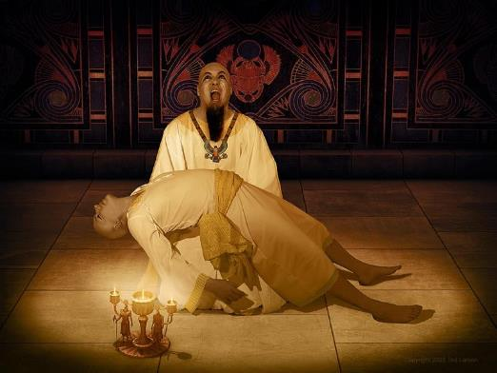
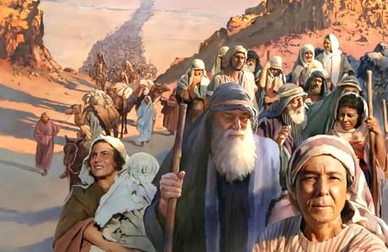
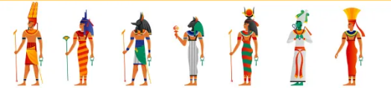
TULAH KESEPULUH
“Maka pada tengah malam TUHAN membunuh tiap-tiap anak sulung di tanah Mesir, dari anak sulung Firaun yang duduk di takhtanya sampai kepada anak sulung orang tawanan, yang ada dalam liang tutupan, beserta segala anak sulung hewan.” (Keluaran 12:29)
Firaun telah memerintahkan pembunuhan semua anak laki-laki Ibrani tanpa kecuali (Kel 1:22). Allah menetapkan hukuman mati bersyarat hanya untuk anak sulung (Kel 12:29). Di setiap rumah yang tidak dibubuhi darah anak domba, setidaknya satu orang mati (Kel 12:30).
Penghakiman Allah telah dijatuhkan dengan kekuatan penuh atas dewa-dewa Mesir, yang diwakili oleh Firaun (Kel 12:12).
Tidak ada dewa Mesir yang mengulurkan tangan untuk membantu, dan Firaun pun tidak dapat berbuat apa pun untuk mencegah bencana tersebut.
Sebagaimana halnya Firaun, dosa kita dapat berdampak negatif terhadap orang lain. Namun, seperti halnya Musa, kesetiaan dan keteguhan kita dapat menyelamatkan banyak orang.
Notes:
29. Pada tengah malam. Secara harfiah, "pada pertengahan malam." Hari itu, meskipun diketahui oleh orang Israel, belum diumumkan kepada raja, dan ketidakpastian ini pasti menambah kecemasannya. Ketika Musa meninggalkan raja yang keras kepala itu, setiap pejabat istana pasti ketakutan akan kemungkinan kehilangan anak sulungnya. Namun, ketika beberapa hari berlalu tanpa terpenuhinya ancaman itu, banyak orang, bahkan mungkin raja sendiri, mungkin berpikir bahwa tidak akan terjadi apa-apa. Namun, pasti selalu ada ketakutan bahwa perkataan Musa akan menjadi kenyataan.
Anak sulung Firaun. Jika Amenhotep II adalah Firaun dalam peristiwa Eksodus (lihat Pendahuluan), putra sulungnya, saudara penerusnya, Thutmose IV, yang dibunuh pada malam yang mengerikan itu. Tidak ada catatan non-Alkitab tentang peristiwa ini yang masih ada; bahkan, orang Mesir kuno biasanya mengabaikan pengalaman memalukan apa pun dalam diam. Meskipun demikian, Thutmose IV meninggalkan bukti inferensial tentang kematian tak terduga saudaranya dan pengangkatannya sendiri ke status putra mahkota. Prasasti Sphinx di Giza mencatat bahwa ia meminta pasir dari monumen kuno itu disingkirkan sebagai rasa syukur atas penunjukan ilahi yang secara tak terduga diterimanya di bawah naungannya. Dalam prasasti tersebut, ia menceritakan tentang perburuan di dekat Sphinx pada suatu hari. Saat ia sedang tidur siang di bawah naungannya, "dewa agung" ini (Sphinx) menampakkan diri kepadanya dalam sebuah penglihatan dan berbicara kepadanya seperti seorang ayah berbicara kepada putranya, mengungkapkan bahwa ia akan menjadi calon raja Mesir. Fakta bahwa peristiwa ini tercatat pada sebuah monumen batu menunjukkan bahwa Thutmose IV awalnya tidak ditunjuk sebagai putra mahkota, dan ia juga tidak berharap untuk menjadi raja. Hal ini juga mengungkapkan bahwa ia menghubungkan kenaikan takhtanya dengan campur tangan ilahi. Meskipun kakak laki-lakinya, putra mahkota asli, tidak disebutkan, tidak ada keraguan di antara mereka yang mengetahui prasasti Mesir bahwa sesuatu yang tidak biasa terjadi pada putra sulung Amenhotep II yang tidak disebutkan ini.
Kita tidak dapat mengharapkan jawaban yang memuaskan dari catatan Mesir tentang apa yang terjadi pada pemuda itu. Namun, dengan asumsi bahwa Amenhotep II adalah Firaun pada masa Eksodus, kematian putra sulungnya akibat tulah kesepuluh akan mengakibatkan diangkatnya putra bungsunya, yang kemudian menjadi Thutmose IV, sebagai pewaris takhta. Untuk menghindari menghubungkan pengangkatannya dengan bencana yang didatangkan oleh Dewa Ibrani ke negeri itu, Thutmose IV bisa saja mengarang dan menerbitkan kisah tentang penglihatan surgawi. Suksesi kerajaan yang tidak teratur biasanya dijelaskan sebagai campur tangan ilahi dari para dewa besar Mesir. Ketika Hatshepsut menggantikan ayahnya naik takhta, diumumkan bahwa dewa Amen telah memperanakkannya dan memerintahkannya untuk menjadi penguasa Mesir. Ketika Thutmose III, tanpa hak hukum atas takhta, dinyatakan sebagai raja dalam pemberontakan di kuil, sebuah dekrit khusus dari dewa Amen diterbitkan sebagai otoritas untuk suksesi yang tidak teratur tersebut.
Anak sulung tawanan. Frasa ini sejajar dengan frasa di bab. 11:5, "Anak sulung hamba perempuan yang bekerja di belakang penggilingan." Dalam kedua kasus tersebut, makna umumnya adalah bahwa semua golongan masyarakat menderita, dari yang tertinggi hingga yang terendah. Namun, juga benar bahwa para tawanan dalam beberapa kasus dipekerjakan sebagai pekerja penggilingan (lihat Hakim-Hakim 16:21).
Semua anak sulung ternak. Kata yang diterjemahkan "ternak" di sini juga mencakup "binatang" secara umum, seperti dalam Im. 11:2, di mana kata Ibrani yang sama lebih tepat diterjemahkan menjadi "binatang". Tulah itu tidak terbatas pada hewan peliharaan. Lihat juga pasal 11:5.
Pada saat Keluaran, darah di tiang pintu adalah tanda (Keluaran 12:13) bahwa rumah tangga tertentu mengakui Tuhan dan ingin hidup sesuai dengan ajaran-Nya. Tanda darah ini membawa penghakiman keselamatan kepada keluarga. Tuhan menyatakan: "Ketika Aku melihat darah, Aku akan melewatimu. Tidak ada wabah yang merusak yang akan menyentuhmu ketika Aku menyerang Mesir” (Keluaran. 12:13, NIV). Penghakiman ini bukanlah salah satu penghukuman atau kehancuran tetapi penilaian positif penebusan yang dialami oleh orang percaya. Dalam bahasa Inggris, ada permainan kata dalam kata "Paskah," yang merupakan gabungan dari dua kata: "melewati" dan "atas," sehingga "Paskah." Terjemahan Alkitab memainkan permainan kata-kata ini dan menggarisbawahi fakta bahwa penghakiman Tuhan tentang kehancuran akan "melewati" orang-orang percaya yang taat kepada Tuhan dengan menempatkan tanda darah di tiang pintu mereka.
Keluarga yang percaya merayakan Paskah sebagai penghakiman keselamatan. Semua darah ini memiliki makna yang lebih dalam. Pengorbanan berdarah itu menunjuk pada Anak Domba Paskah yang asli, Yesus Kristus, yang akan mengorbankan diri-Nya untuk umat manusia sekali dan untuk selamanya. Dengan demikian, mereka yang menerima Dia sebagai Juruselamat pribadi mereka menerima janji bahwa mereka akan hidup selama-lamanya bersama-sama dengan Dia (Yohanes 3:16, 1 Yohanes 5:11–13).

Slide 9

“Mereka diharuskan memisahkan diri dan anak-anak mereka dari orang Mesir, dan mengumpulkan mereka ke dalam rumah mereka sendiri, karena jika ada orang Israel yang ditemukan di rumah-rumah orang Mesir, mereka akan jatuh oleh tangan malaikat pemusnah. Mereka juga diperintahkan untuk merayakan Paskah sebagai suatu ketetapan, agar ketika anak-anak mereka bertanya apa arti ibadah tersebut, mereka harus menceritakan kepada anak-anak mereka tentang pemeliharaan mereka yang luar biasa di Mesir. Ketika malaikat pemusnah keluar pada malam hari untuk membunuh anak sulung manusia dan anak sulung hewan, ia melewati rumah-rumah mereka, dan tidak seorang pun dari orang Ibrani yang terbunuh yang memiliki tanda darah pada tiang pintu mereka. […] Mereka [beberapa orang Mesir] memohon agar diizinkan datang ke rumah-rumah orang Israel bersama keluarga mereka, pada malam yang menakutkan itu ketika malaikat Allah akan membunuh anak sulung orang Mesir. Mereka yakin bahwa allah-allah yang mereka sembah tidak memiliki pengetahuan, dan tidak memiliki kuasa untuk menyelamatkan atau menghancurkan. Orang Israel menyambut orang-orang Mesir yang percaya itu ke rumah-rumah mereka.”
EGW ( Spiritual Gifts, vol. 3, p. 223)
Notes:
Tuhan dapat menerima pengorbanan yang diberikan hanya dari hati yang menyesal, rendah hati, dan bersyukur. Rasa syukur atas apa yang telah Tuhan lakukan (bukan atas apa yang telah saya capai atau lakukan) harus menjadi motif utama yang muncul dari hati yang memuji Tuhan atas karunia keselamatan. Nabi Yesaya menekankan bahwa kita harus saling mendorong karena penghakiman Tuhan atas nama umat-Nya bukanlah penghukum tetapi penebusan. Tuhan kita yang penuh kasih, murah hati, dan perhatian mengajarkan orang-orang percaya bagaimana memahami penghakiman-Nya: “Katakanlah kepada orang-orang yang memiliki hati yang takut, 'Jadilah kuat, jangan takut; Allahmu akan datang, dia akan datang dengan pembalasan; dengan pembalasan ilahi dia akan datang untuk menyelamatkan kamu' ” (Yes. 35:4, NIV).

